Slide 1

に ほん しょうがつ
日本のお正月

Slide 2
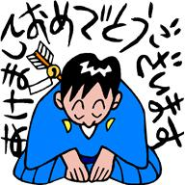
に ほん ねんまつ ねん し す かた
日本の年末年始の過ごし方
がつ お
12月の終わりころ
しょうがつ むか まえ おおそう じ かどまつ かざ かがみもち じゅん び
お正月を迎える前には、大掃除をして、門松やしめ飾り、鏡餅の準備をします。
がつ にち
12月31日
いちねん さい ご ひ おおみそ か りょう り じゅんび す
1年の最後の日を大晦日といい、おせち料理の準備などをして過ごします。
よる てら じょ や かね な とし こ た しん ねん むか
夜にはお寺で除夜の鐘が鳴らされ、年越しそばを食べて新年を迎えます。
がつついたち がつみっか
1月1日～1月3日
がんたん あさ りょう り ぞう に た
元旦の朝には、おせち料理やお雑煮を食べます。
てら じんじゃ はつもうで い しんねん けんこう こうふく いの
お寺や神社に初詣に行って新年の健康と幸福を祈ります。
とど ねん が じょう み こ としだま しょうがつ たの
届いた年賀状を見ることや、子どもはお年玉をもらうことも正月の楽しみです。
がつよっか
1月4日くらい
とし あ はじ し ごと し ごとはじ
年が明けて初めて仕事をすることを仕事始めといいます。
かんこうちょう ご よう はじ
官公庁ではこれを御用始めといいます。

Slide 3
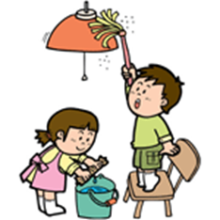
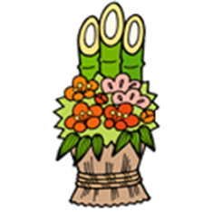

おおそう じ
大掃除
ねんまつ ていねい いえ そう じ いちねんぶん よご
年末には、いつもより丁寧に家を掃除します。一年分の汚れをきれい
しんねん あら こころ も す た ー と
にすることによって、新年を新たな心持ちでスタートできます。
かどまつ
門松
まつ えだ く あ つく かざ たけ うめ そ しょうがつ
松の枝を組み合わせて作った飾りに竹や梅が添えられたもので、正月
あいだ いえ もんぜん いっつい に ほん しょうちくばい えん ぎ
の間、家の門前に一対おきます。日本では松竹梅は縁起がよいものと
とく まつ ちょうじゅ い み とうと
されていて、特に松は長寿を意味するものとして尊ばれています。
かざ
しめ飾り
しょうがつ もん こ かざ ま よ い み さまざま えん ぎ もの
正月に門戸に飾るもので、魔除けの意味があります。様々な縁起物が
かざ しょうがつ お かどまつ いっ しょ じんじゃ も い
つけられた飾りで、正月が終わると門松などと一緒に神社へ持って行
や
き、焼いてもらいます。

Slide 4

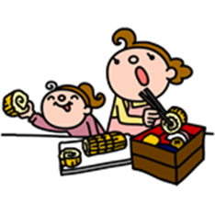
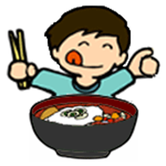
かがみもち
鏡餅
せ ん ち だいしょうふた まる だい うえ かさ
10～20センチくらいの大小２つの丸いもちを台の上に重ねたもので、
とこ ま かみだな お ほん らい かみ そな
床の間や神棚に置きます。本来は神にお供えしてまつるものですが、
さいきん しょうがつかざ かんが ひと おお
最近では正月飾りのひとつと考える人も多いようです。
りょう り
おせち料理
がつついたち みっ か かん た とくべつ りょう り じゅうばこ や もの に もの
1月1日からの3日間に食べる特別な料理です。重箱に焼き物、煮物、
す もの も み め ごう か なが も
酢の物などを盛りつけます。見た目が豪華であるうえに、長持ちする
とくちょう しょうがつ みっかかん しゅ ふ か じ けいげん
のが特徴です。正月の3日間くらいは主婦の家事が軽減されるようにと
できあがったようです。
ぞう に
お雑煮
もち や さい い しる しん ねん いわ か りょう り もち
餅や野菜を入れた汁で、新年を祝うためには欠かせない料理です。餅
かたち あじ つ ぐ ざい に ほんこくない かく ち ほう こと
の形や味付け、具材などは日本国内でも各地方によって異なります。

Slide 5
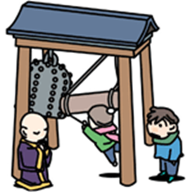
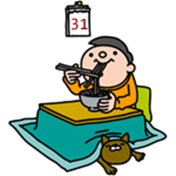
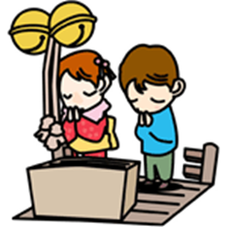
じょ や かね
除夜の鐘
がつ にち しん や じ はさ てら つ かね じょ や かね
12月31日の深夜0時を挟んでお寺で撞かれる鐘のことです。除夜の鐘
かい つ かいすう せつ にんげん は108回撞かれます。この回数にはいろいろな説がありますが、人間
ぼんのう かず あらわ
の煩悩の数を表すといわれています。
とし こ
年越しそば
がつ にち ほそ なが たっしゃ く ねが た
12月31日に「細く長く達者に暮らせること」を願って食べられるそばのこ
とし こ まえ た のこ よくねん
とです。年を越す前に食べきらなければならず、そばを残すと翌年に
きん うん めぐ
金運に恵まれないといわれています。
はつもうで
初詣
はつもうで とし あ はじ じんじゃ てら さんぱい いちねん ぶ じ
初詣とは、年が明けてから初めて神社や寺などに参拝し、一年の無事
へいあん いの ぎょう じ
と平安を祈る行事です。

Slide 6
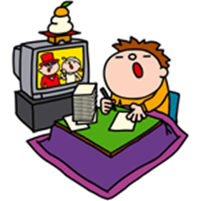
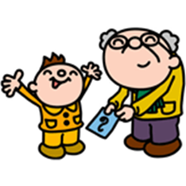
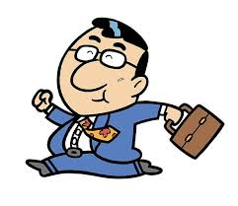
ねんがじょう
年賀状
しんねん いわ あいて かんしゃ こ は が がつ か しょうがつ
新年を祝い、相手への感謝を込めた葉書きで、12月に書いて正月に
とど おく ゆう じん しんせき し ごとかんけい ひと だ ば あい
届くように送ります。友人や親戚のほか、仕事関係の人にも出す場合
おお せいよう く り す ま す か ー ど おく に
が多いです。西洋でクリスマスカードを送るのと似ています。
としだま
お年玉
しょうがつ き かん こ りょうしん しんせき ちい ふくろ はい
正月の期間、子どもたちが両親や親戚からもらう小さな袋に入ったお
かね おお こ しょうがつ いちばん たの
金のことです。多くの子どもたちにとって、正月の一番の楽しみです。
ご よう はじ
御用始め
かんちょう とし はじ し ごと ひ ご ようはじ ご よう はじ
官庁でその年に初めて仕事をする日を御用始めといいます。御用始め
いっ ぱん かいしゃ し ごと はじ で ぱ ー と し ごと はじ
を一般の会社では仕事始めといいます。デパートなどでは仕事始めの
ひ き ものすがた てんいん み
日に着物姿の店員を見かけることもあります。

